Slide 1
Требования к оформлению электронного курса в региональной системе дистанционного обучения (РСДО)

Slide 2
Федеральный закон № 273-ФЗ «Об образовании в Российской Федерации» (ст. 13,15, 16)
Приказ Министерства образования и науки РФ от 23 августа 2017 г. N 816 «Об утверждении Порядка применения организациями, осуществляющими образовательную деятельность, электронного обучения, дистанционных образовательных технологий при реализации образовательных программ»

Slide 3
ДИСТАНЦИОННЫЕ ОБРАЗОВАТЕЛЬНЫЕ ТЕХНОЛОГИИ (ранее ДИСТАНЦИОННАЯ ФОРМА ОБУЧЕНИЯ):
Дистанционные образовательные технологии (ДОТ) – это ряд образовательных технологий, реализуемых с применением современных информационных и телекоммуникационных технологий, при этом взаимодействие между педагогом и учащимся осуществляется опосредовано (на расстоянии).
Ключевым словом в ДОТ является «взаимодействие» (систематическое взаимодействие преподавателя и обучающегося, а также обучающихся между собой)

Slide 4
ПЕДАГОГИЧЕСКИЕ ПРИЕМЫ ПОСТРОЕНИЯ ЭЛЕКТРОННОГО (ДИСТАНЦИОННОГО) КУРСА
В центре процесса обучения находится самостоятельная познавательная деятельность обучаемого (учение, а не преподавание).
Необходима более гибкая система образования, позволяющая не только овладеть определенной суммой знаний, но, что гораздо важнее, овладеть СПОСОБАМИ самостоятельной познавательной деятельности
Система контроля за усвоением знаний должна носить систематический характер, и строиться как на основе оперативной обратной связи, так и возможности оперативного обращения к преподавателю

Slide 5
ОТ ЧЕГО ЗАВИСИТ КАЧЕСТВО ЭЛЕКТРОННОГО ОБУЧЕНИЯ
от качества электронного курса
качество учебно-методического комплекса (УМК), размещенного в ИОС
качество контрольных ресурсов, размещенных в ИОС
частота обновления и актуализации содержания курса
обратная связь «преподаватель-обучающийся»
от подготовленности учаcтников образовательного к электронному обучению

Slide 6
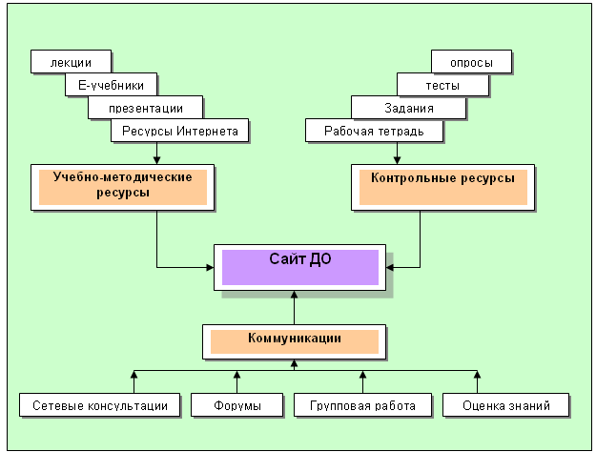

Технология построения РСДО
https://rsdo.oblcit.ru/

Slide 7
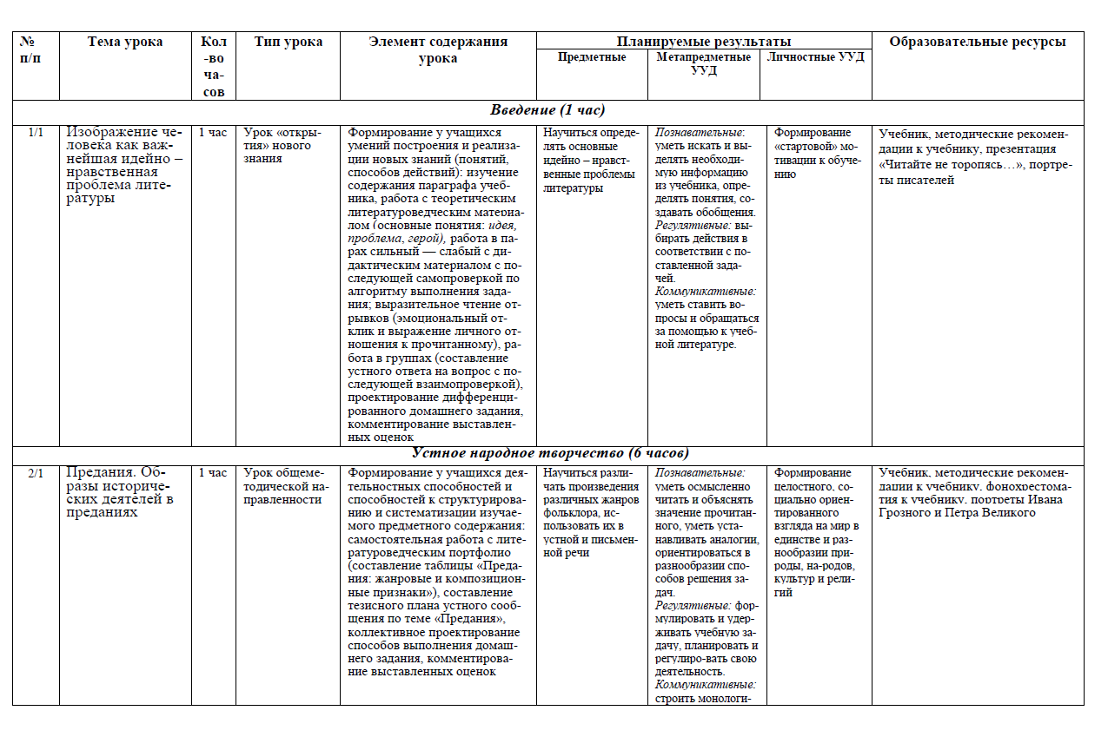
Курс начинается с программы и КТП

Slide 8
Пример проекта курса
Наименование
Разделы
Теория
Совместная деятельность
Оценка знаний
Приложения
Итоги
Литература, 7 класс.
Введение, Устное народное творчество, Из древнерусской литературы, Из русской литературы XVIII века, Из русской литературы XIX века, Из зарубежной литературы.
Веб-страницы, Книги, Презентации.
Форумы: Обсуждение произведения. Глоссарий: Термины и определения.
Вики: Коллективное обсуждение.
Опросы: Ответы на вопросы.
Тесты, задания: Анализ произведений, сочинения.
Лекции: Биография авторов, знакомство с жанрами произведений.
Каталог: Примеры решения нестандартных задач.
Сайты: Ссылки на полезные Интернет-ресурсы.
Задание: Письмо другу о произведениях, с которыми познакомился в курсе литературы для 7 класса.

Slide 9
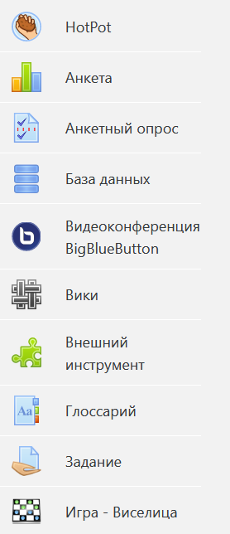
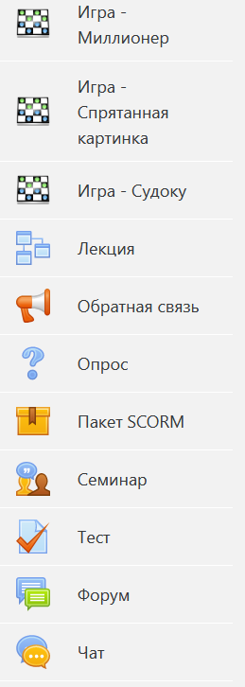
Элементы курса
Обеспечивают взаимодействие преподавателя и обучающегося, а также обучающихся между собой, обеспечивают оценивание полученных знаний

Slide 10
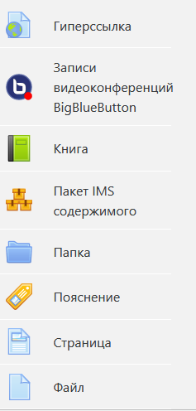
Ресурсы курса
Позволяют разнообразно изложить теоретический материал

Slide 11
Структура курса
Вступительный (нулевой) модуль
Модули, содержащие уроки курса
Итоговый модуль

Slide 12
ВСТУПИТЕЛЬНЫЙ ( НУЛЕВОЙ ) МОДУЛЬ курса
ДОЛЖЕН СОДЕРЖАТЬ:
название курса
материалы, предоставляемые для анализа содержательной составляющей курса на соответствие ФГОС.
примерное тематическое планирование курса
рабочая программа курса.
методические рекомендации сетевому учителю
инструкция для учащегося по прохождению курса
вступительный онлайн урок (возможно в виде вебинара)
новостной форум (для публикации сетевым учителем сообщений об основных событиях курса
список источников информации, используемых в курсе (ИОР: учебники, другие печатные издания, ссылки на сайты – основная и дополнительная литература)
в этом модуле возможна публикация глоссария курса

Slide 13

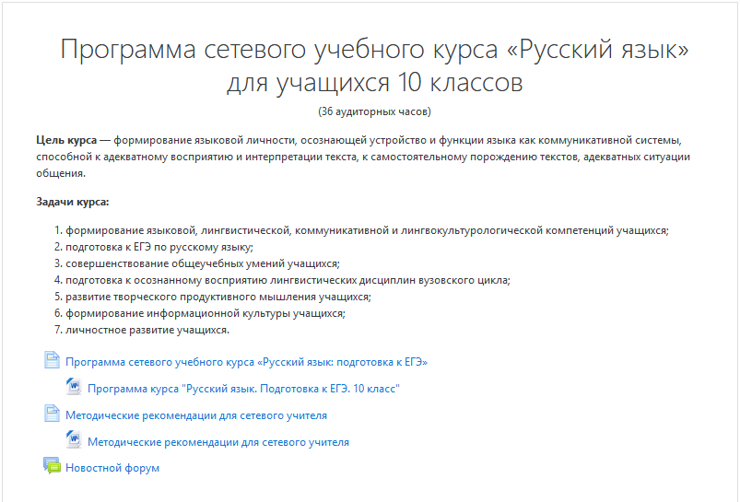

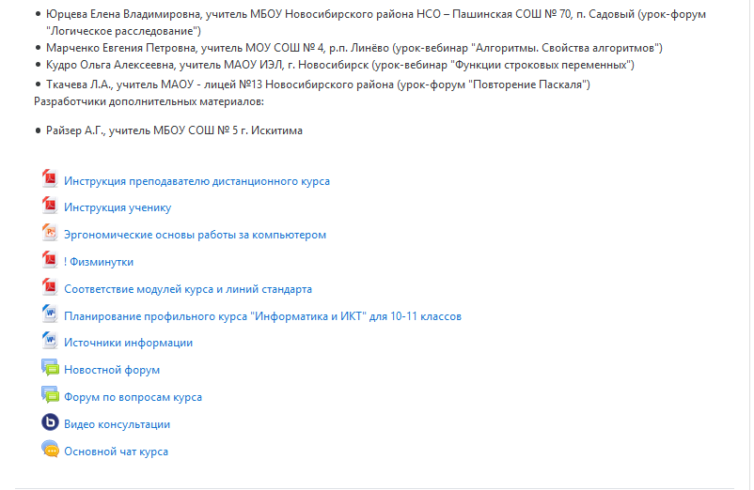
ПРИМЕР НУЛЕВОГО МОДУЛЯ КУРСА

Slide 14
ОПИСАНИЕ УРОКА КУРСА В РСДО
ДОЛЖЕН содержать | Может содержать
пояснение (цели и задачи, руководство для сетевого учителя по ведению урока, инструкции для учащихся) | Онлайн уроки с использованием различных форм их проведения (форум, чат, вебинар, он-лайн-консультации). Периодичность проведения он-лайн уроков зависит от возраста учащихся, количества часов в курсе и индивидуальной траектории прохождения курса. Рекомендации по проведению он-лайн уроков должны быть прописаны в руководстве сетевому учителю
теоретический материал | форум для консультаций и групповых обсуждений (может быть один в нулевом модуле курса)
практические задания для формирования умений и навыков (количество заданий курса должно быть не меньше, чем количество уроков) | групповые формы работы (форумы, вики, google-документы, глоссарии, базы данных)
контрольные задания

Slide 15
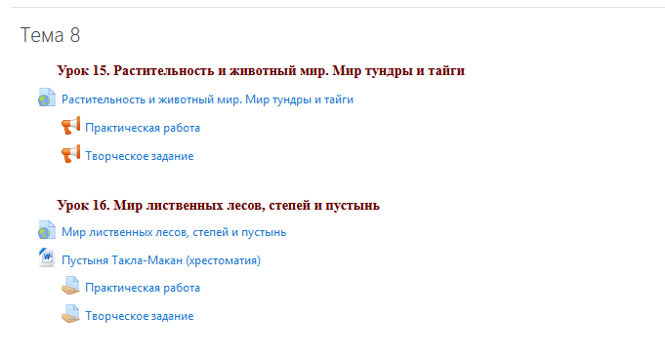
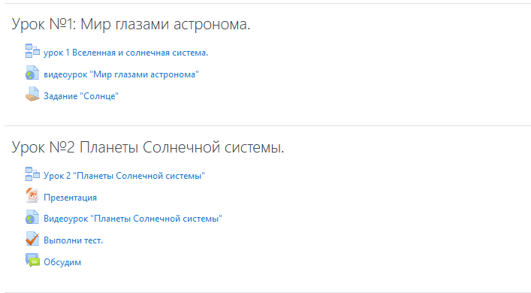
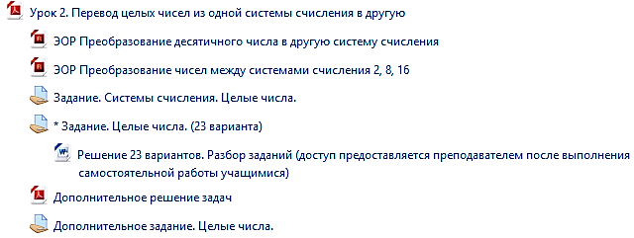
ПРИМЕРЫ УРОКОВ КУРСА

Slide 16
ИТОГОВЫЙ МОДУЛЬ КУРСА
ДОЛЖЕН СОДЕРЖАТЬ:
тему итоговой работы с инструкцией по ее выполнению
итоговый онлайн урок для обсуждения или защиты итоговых работ

Slide 17
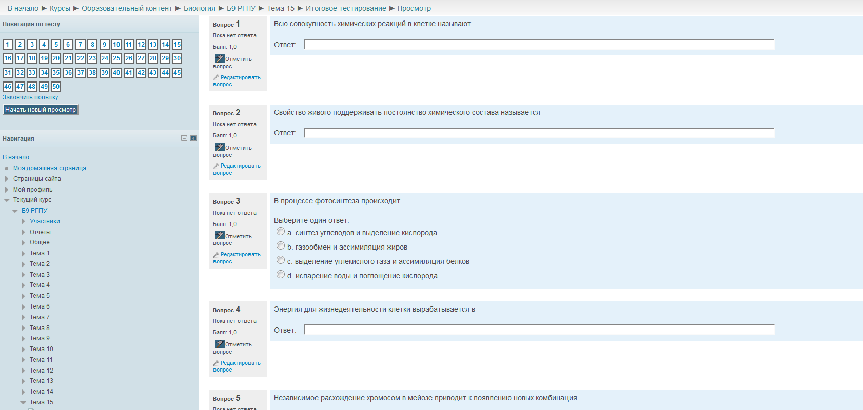
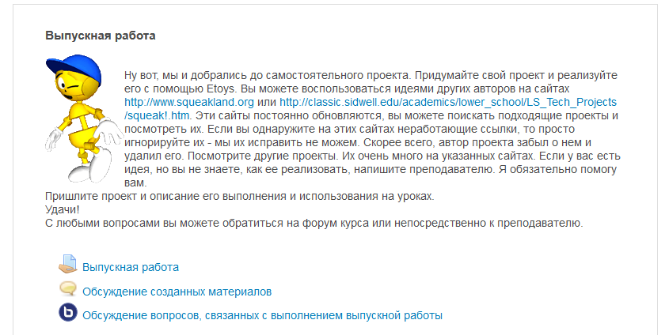
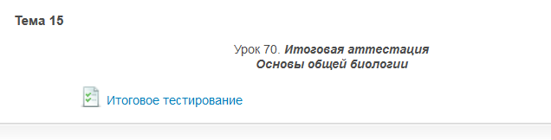
ПРИМЕР ИТОГОВОГО МОДУЛЯ КУРСА

Slide 18
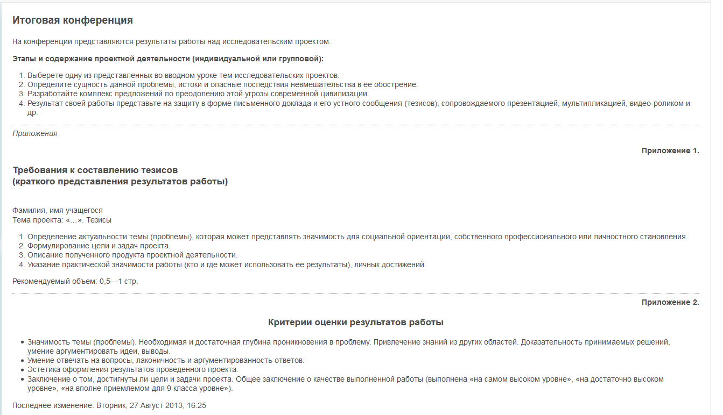
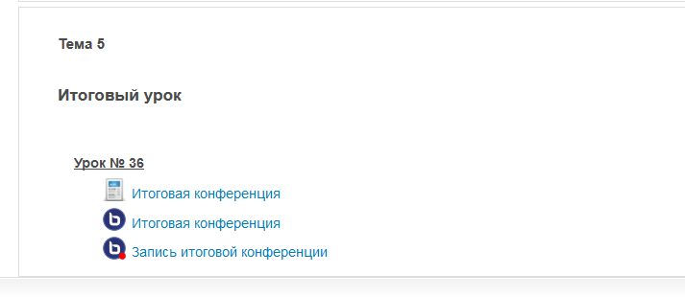
ПРИМЕР ИТОГОВОГО МОДУЛЯ КУРСА

Slide 19
При написании курса необходимо учитывать слабость каналов Интернет
Аудио и видео файлы передавать сотрудникам ОблЦИТ для записи в специальное хранилище
!НЕ ЗАГРУЖАТЬ АУДИО И ВИДЕО В КУРС!
Рисунки «сжимать» до минимально допустимого размера
! НЕ ИСПОЛЬЗОВАТЬ ССЫЛКИ НА НЕНАДЕЖНЫЕ ВНЕШНИЕ ИСТОЧНИКИ И ИСТОЧНИКИ, ЗАПРЕЩЕННЫЕ КОНТЕНТНОЙ ФИЛЬТРАЦИЕЙ !

Slide 20

В электронных курсах более, чем в каких-либо других курсах, должен использоваться дружественный интерфейс, стимулирующий учащихся к продолжению работы, успешному ее завершению

Slide 21
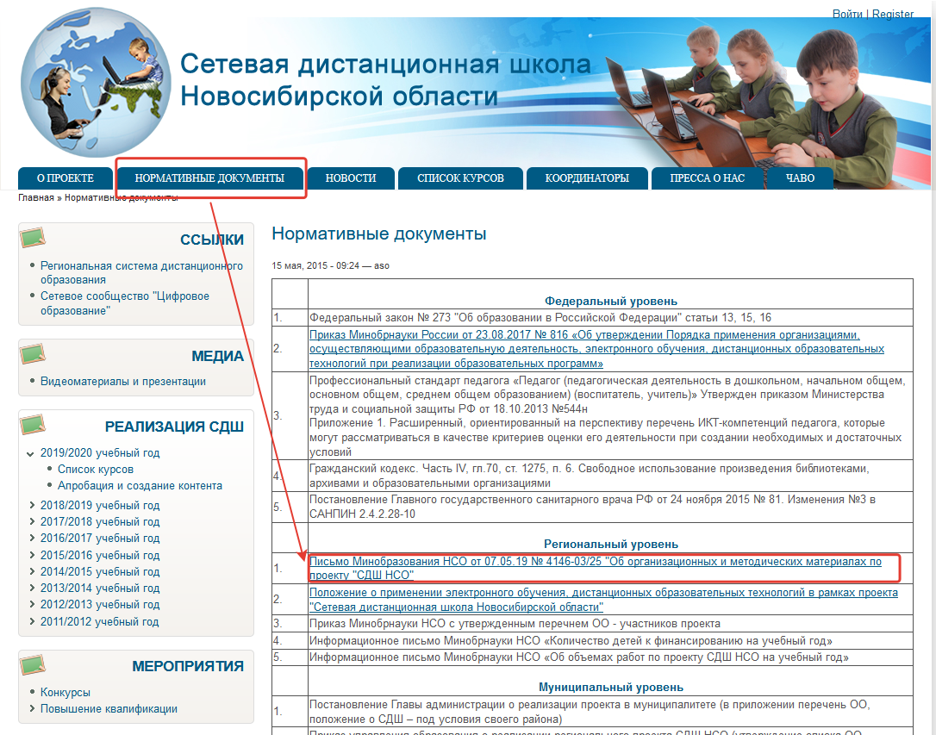
http://sdo.edu54.ru/docs

Slide 22
Разработка электронного курса

Slide 23
Календарно-тематическое планирование разработки ЭК
Электронные курсы разрабатываются в течение учебного года. Завершение разработки заканчивается одновременно с учебным годом (01 июня 2020 г.).
Для успешного завершения разработки курса РСДО учителям-разработчикам следует придерживаться следующего календарного плана:
Ответственными за выполнение плана являются учитель- разработчик, школьный координатор и администрация ОО.
Количество часов в курсе | Норматив в месяц
до 35 часов | не менее 5 уроков
до 70 часов | не менее 9 уроков
до 105 часов | не менее 13 уроков
до 140 часов | не менее 18 уроков

Slide 24
Практический этап
№ | Содержание работы | Ответственные
1. | Общее руководство, мониторинг работы по разработке, анализ промежуточных результатов разработки | региональный, муниципальный и школьный координаторы
2. | Проведение текущей (1 раз в месяц) и промежуточной мониторинга разработки (1 раз в четверть) | региональный, муниципальный и школьный координаторы
3. | Контроль соблюдения сроков разработки электронного курса | учитель-разработчик, школьный, муниципальный и региональный координаторы

Slide 25
Обобщающий этап
№ | Содержание работы | Ответственные
1. | Представление региональному оператору скан-копий справки и оценочного листа о передаче электронного курса в РСДО в электронном виде с подписями учителя- разработчика, школьного координатора и директора ОО, заверенных печатью | директор ОО
2. | Сбор информации по разработке электронного контента для РСДО | региональные координаторы
3. | Анализ результатов разработки, контроль корректировки курсов, резервное копирование создание эталонов, передача электронных курсов в апробацию | муниципальные и региональный координаторы

Slide 26
Отчетность по разработке
По окончании срока разработки электронного курса (01 июня 2020 г.) учитель-разработчик и школьный координатор готовят справку и оценочный лист о передаче электронного курса в РСДО, заверенный директором ОО. Муниципальный координатор собирает отчеты ОО и передает их региональному координатору до 19 июня 2020 г.

Slide 27
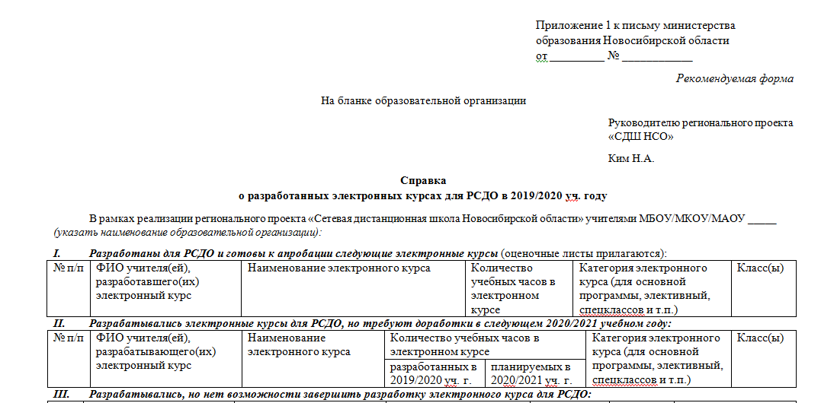
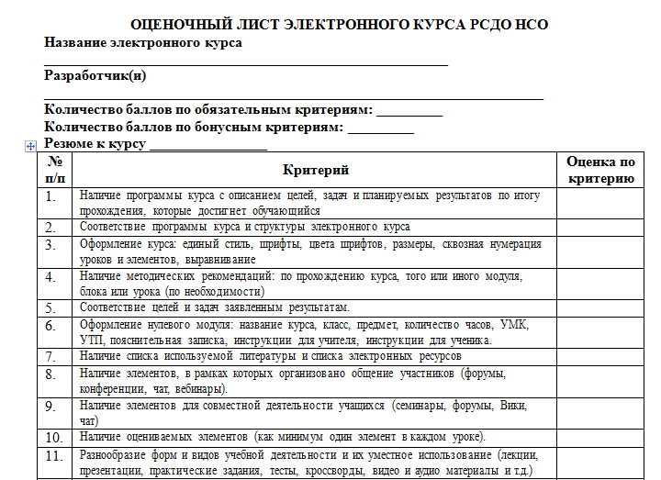

Slide 28
Апробация электронного курса

Slide 29

Направление работ на этапе апробации
В рамках апробации педагоги:
изучают содержание апробируемого курса;
проводят апробацию электронного курса;
с учениками (не менее 30%),
просмотр без участия учеников (100%);
ведут журнал апробации
журнал ведется по мере апробации (еженедельно!!!),
муниципальный координатор, школьный координатор образовательного учреждения и педагог-апробатор несут персональную ответственность за качество анализа курса.
Педагог-апробатор может обратиться за дополнительной информацией, необходимой для анализа курса, в муниципальные методические службы к муниципальному координатору

Slide 30
Организационно-подготовительный этап апробации
№ | Содержание работы | Ответственные
1. | Информационное письмо об организации работ по направлениям в региональном проекте «Сетевая дистанционная школа Новосибирской области» | региональный оператор
2. | Подготовка и проведение необходимых мероприятий на входе (семинары, консультации, повышение квалификации, подготовка журналов апробации) для координаторов проекта и учителей-апробаторов; подготовка и предоставление диагностического инструментария | региональный оператор
3. | Подготовка нормативной документации на муниципальном уровне, изучение диагностического инструментария | муниципальные координаторы
4. | Назначение и закрепление локальным актом ОО учителей-апробаторов, ответственных за проведение апробации; закрепление учеников; изучение диагностического инструментария | школьные координаторы
5. | Установление сроков мониторинга на школьном, муниципальном и региональном уровнях | рег., муницип. и школьные координаторы
6. | Осуществление загрузки учеников в систему, запись на курс | муницип., шк. координаторы, учителя-апробаторы
7. | Изучение структуры и содержания апробируемого курса; изучение диагностического инструментария | учителя-апробаторы

Slide 31
Календарно-тематическое планирование апробации
Апробация заканчивается 05 июня 2020 г.
Учитель-разработчик до 19 июня 2020 г. осуществляет работы по корректировке электронного курса в соответствии с рекомендациями апробаторов.
Для успешного завершения апробационного периода учителям- апробаторам следует придерживаться следующего календарного плана – с сентября 2019 года ежемесячно апробировать, анализировать и заполнять отчет в журнале апробации для электронных курсов из расчета:
Количество часов в курсе | Норматив в месяц
до 35 часов | не менее 5 уроков
до 70 часов | не менее 9 уроков
до 105 часов | не менее 13 уроков
до 140 часов | не менее 18 уроков

Slide 32
Практический этап апробации
№ | Содержание работы | Ответственные
1. | Общее руководство, мониторинг работы по апробации, анализ промежуточных результатов апробации | региональный, муниципальный и школьный координаторы
2. | Проведение текущей (1 раз в месяц) и промежуточной диагностики хода апробации (1 раз в четверть) | региональный, муниципальный и школьный координаторы
3. | Проведение апробации электронного курса в условиях конкретного класса, группы и образовательной организации (не менее 30% материалов электронного курса должно быть пройдено с детьми и 100% без обучения) Активность учеников на курсе должна составлять не менее 50%. Регулярное ведение журнала апробации, в котором фиксируются коррективы, комментарии, замечания, положительные и отрицательные моменты в работе с курсом | учителя-апробаторы, региональный координатор
4. | Регулярный просмотр журналов апробации, обсуждение с учителем-апробатором хода апробации, внесение корректив в эталон электронного курса с отметкой в журнале апробации или их отклонение с указанием обоснования | учитель-разработчик электронного курса, региональный координатор

Slide 33
Обобщающий этап апробации
№ | Содержание работы | Ответственные
1. | Предоставление журнала апробации и аналитического отчета школьному координатору | учитель-апробаторы
2. | Анализ результатов апробации, представление аналитического отчета муниципальному координатору (в электронном виде) | школьные координаторы
3. | Представление аналитического отчета в бумажном виде с подписями учителя-апробатора, школьного координатора и директора ОО, заверенных печатью, региональному оператору | школьные, муниципальные координаторы, учитель-апробаторы, директора ОО
4. | Включение результатов апробации в годовой аналитический отчет региональному оператору | муниципальные координаторы
5. | Анализ результатов апробации, контроль корректировки курсов учителями-разработчиками, резервное копирование обновленных эталонов, передача электронных курсов в обучение | региональный оператор

Slide 34
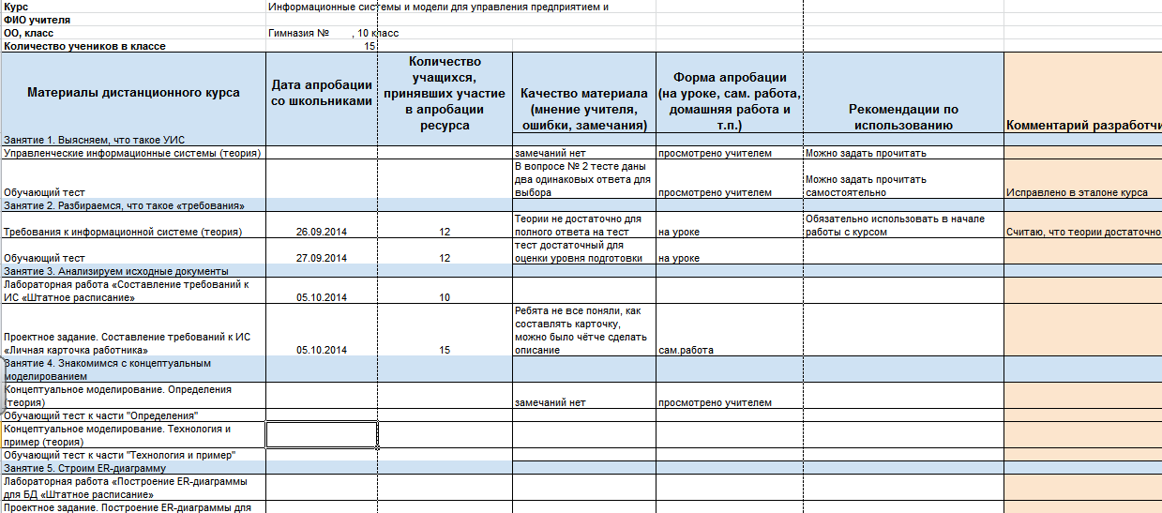
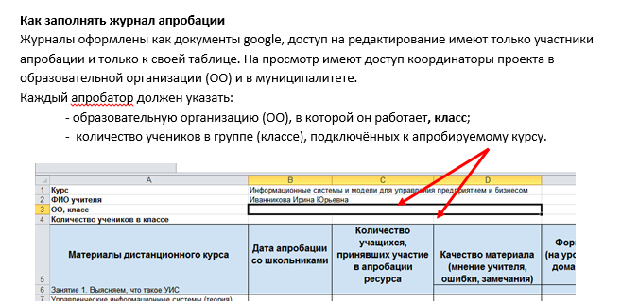
Журнал апробации

Slide 35
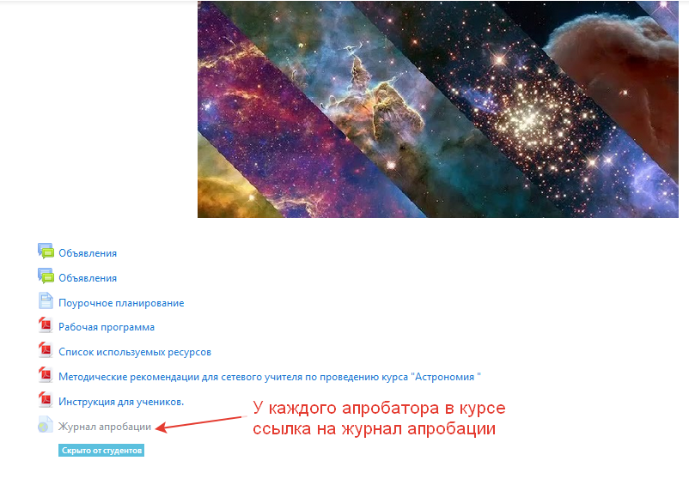
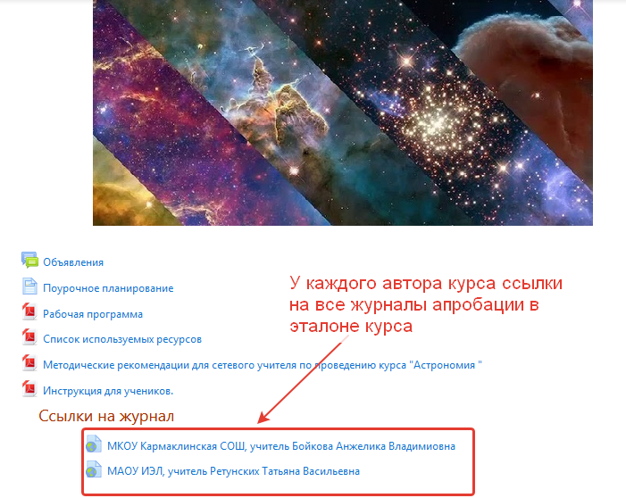

Slide 36
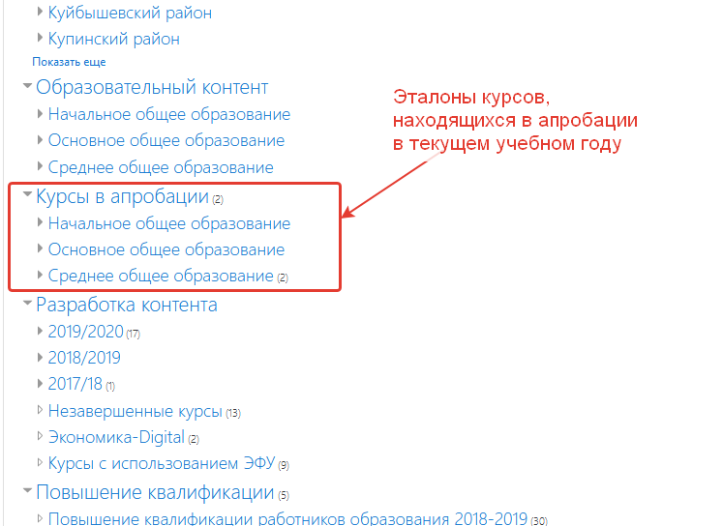

Slide 37
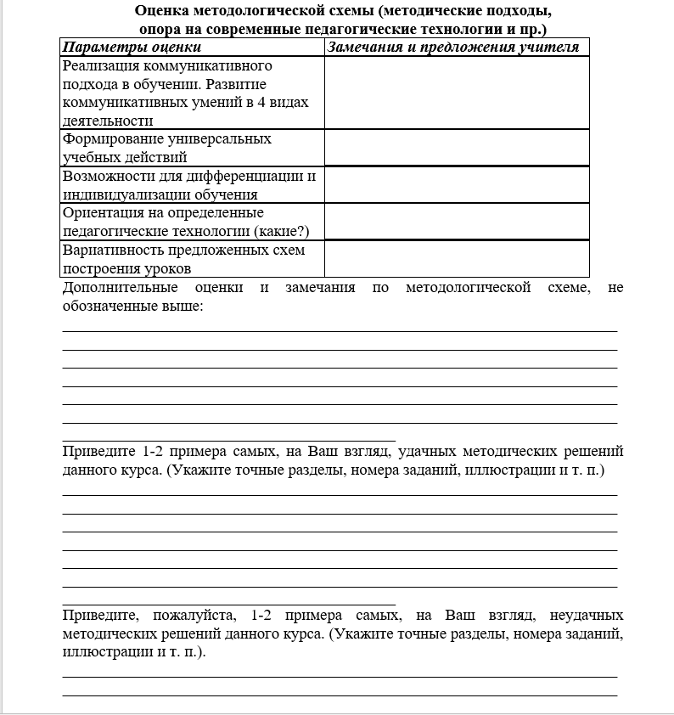
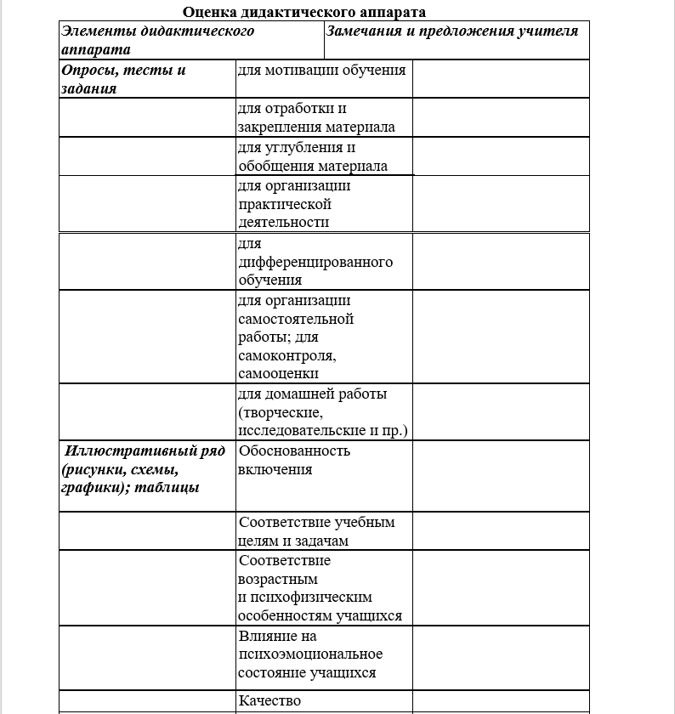
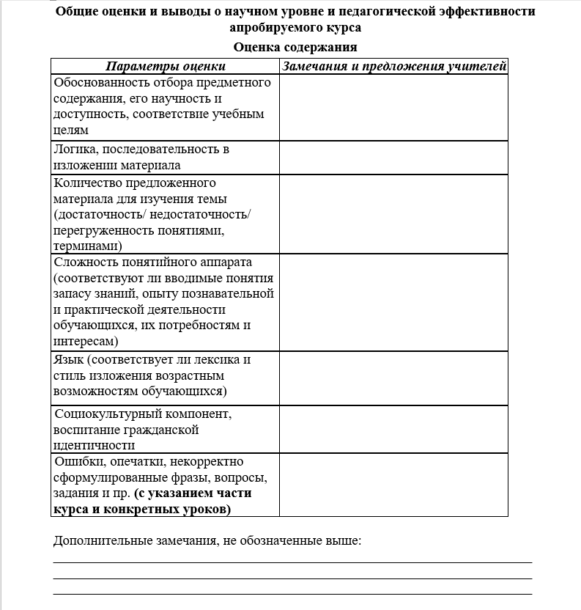
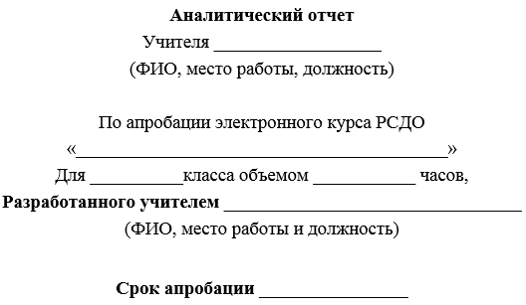
Отчетность по апробации
Отчет о проведенной апробации курса оформляется по рекомендуемому образцу.
В случае необходимости учитель-апробатор может приложить к заключению рекомендации по требуемой доработке курса.
В аналитическом отчете должна быть указана ссылка на электронный журнал апробации курса.
Электронная копия аналитического отчета отправляется разработчику курса и региональному координатору

Slide 38
СПАСИБО ЗА ВНИМАНИЕ!
Яшкин Игорь Львович, начальник отдела дистанционного обучения ГБУ ДПО НСО «ОблЦИТ», yil@oblcit.ru, 349-5-800 (доп. 240)
Сергеева Анна Александровна , старший методист отдела дистанционного обучения ГБУ ДПО НСО «ОблЦИТ», saa@oblcit.ru, 349-5-800 (доп. 242)
Толстых Ольга Александровна , специалист отдела дистанционного обучения ГБУ ДПО НСО «ОблЦИТ», toa@oblcit.ru, 349-5-800 (доп. 242)

